Slide 1

Greenway IOT
Réginald
Adnane
Egor

Slide 2
Sommaire
Présentation du projet 2 - 8
Application Android 9 – 30

Slide 3
MISE EN SITUATION
L’entreprise Greenway propose à la location des vélos électriques dans Paris.
Chaque vélo de la flotte est attribué à une personne physique et un service de gestion de la recharge de la batterie est assuré.
Pour cela, des techniciens à bord de véhicules de service passent remplacer les batteries ayant moins de 15% d’autonomie restante.

Slide 4
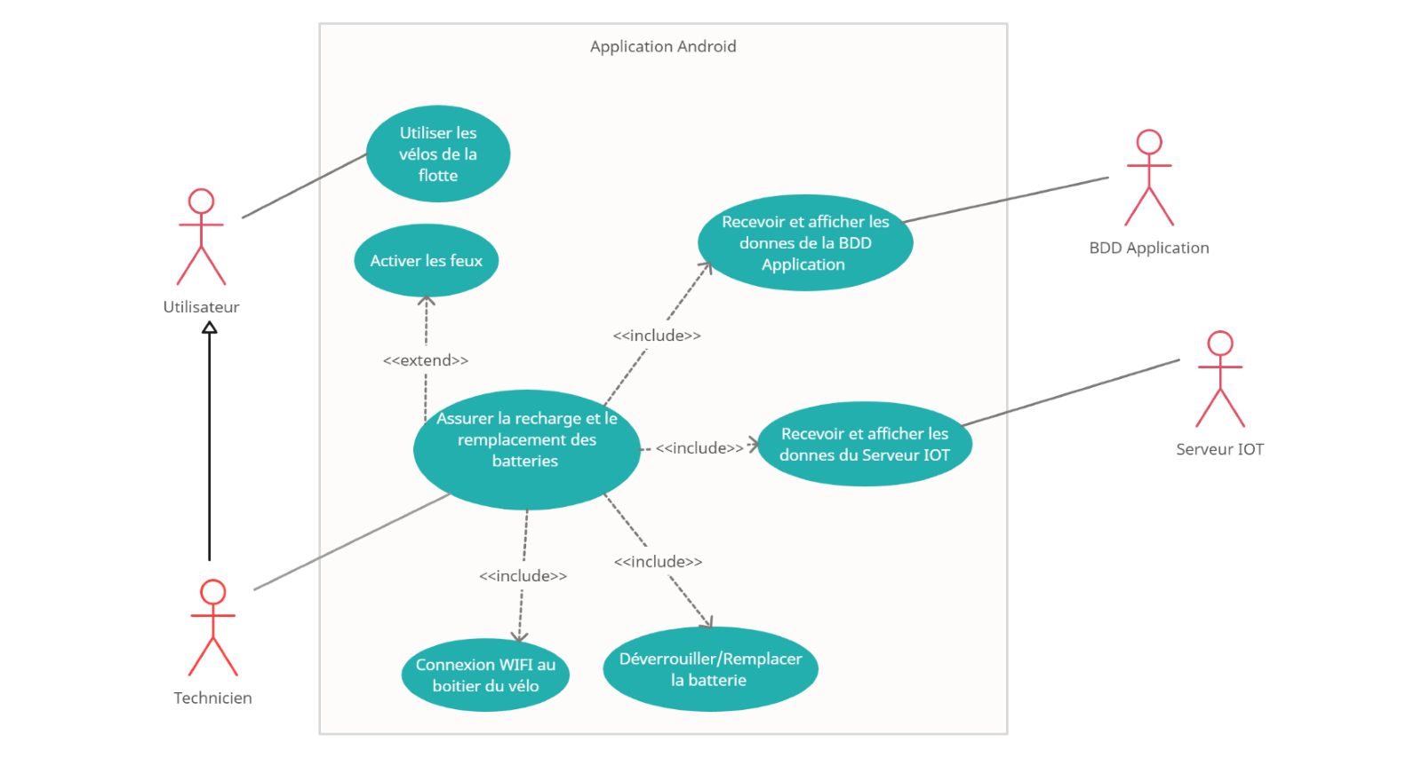
DIAGRAMME DE CAS D'UTILISATIONS

Slide 5
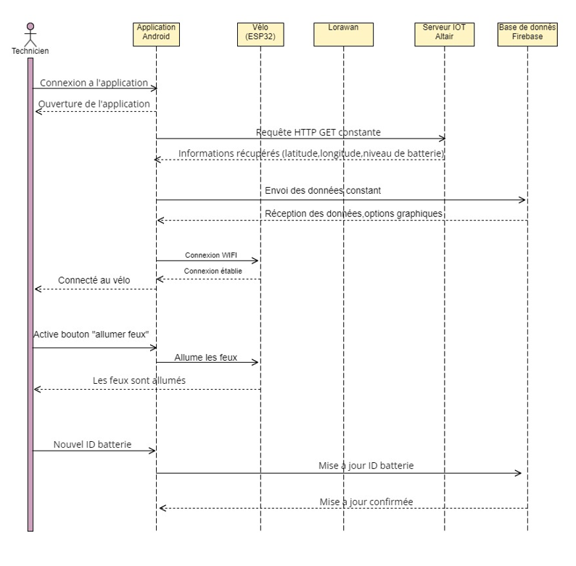
DIAGRAMME DE SéQUENCE

Slide 6
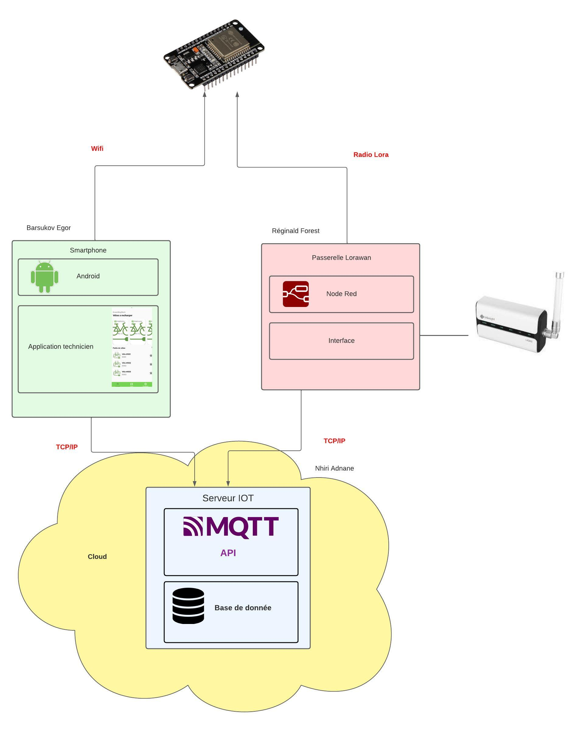
Diagramme de déploiement
TCP/IP​​
HTTP
WIFI​​
Radio LORA​​
HTTP

Slide 7



Répartition des taches
Réginald
Adnane
Egor
Passerelle LORA
Remonter les données des capteurs en MQTT sur le Serveur IOT via un ESP 32
Gestion du serveur IOT Altair
Récupérer le niveau de batterie et la localisation avec l'ESP 32
Application Android
Récupérer les données sur le serveur IOT
Créer un point d'accès wifi ESP32

Slide 8
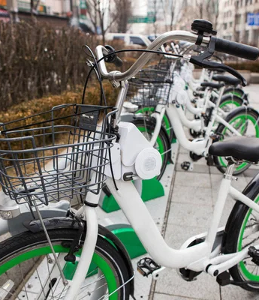
Consignes personnelles
Application Android :
Localiser le vélo
Créer un trajet
Effectuer une connexion WIFI au vélo (ESP 32)
Allumer les phares du vélo pour pouvoir le localiser parmi une flotte
Changer la batterie
Mettre à jour dans la base de données le nouvel identifiant de la batterie.
Partie ESP32 (intégrée dans le vélo) :
Créer une connexion WIFI possible quand la batterie est inférieure à 15%.
Accepter des requêtes HTTP pour allumer une LED.

Slide 9

Application Android Greenway

Slide 10


MATÉRIEL UTILISé Application Android
Kotlin est un langage récent. Ce langage est apparue en 2011.
Syntaxe concise : Kotlin permet d'écrire un code plus court et plus clair.
Interopérabilité avec Java : Kotlin fonctionne parfaitement avec les bibliothèques et le code Java.
Son utilisation permet de réduire le nombre de lignes de code de 40% par rapport à Java.
ANDROID STUDIO

Slide 11



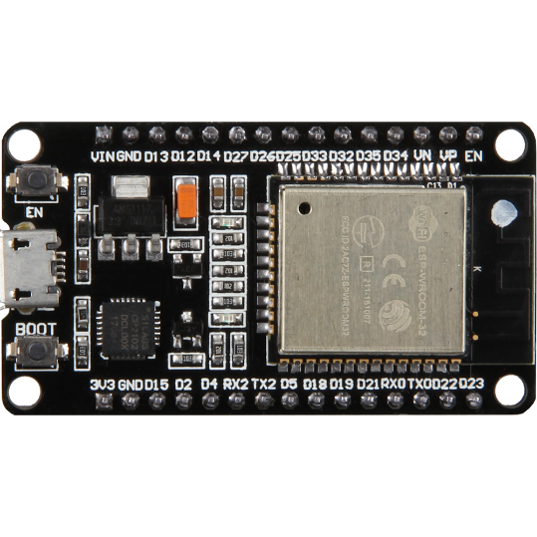
2. MATÉRIEL UTILISé point d'accès wifi
CARACTERISTIQUES :
FRÉQUENCE D'HORLOGE 240 MHz ​
SRAM 512 Ko ​
MÉMOIRE 4 Mo ​
STANDARD SANS FIL 802.11 b/g/n ​
FRÉQUENCE 2,4 GHz ​
INTERFACES DE DONNÉES UART / I2C / SPI / DAC / ADC ​
TENSION DE FONCTIONNEMENT 3,3 V (fonctionnement possible via micro-USB 5V) ​
TEMPÉRATURE DE FONCTIONNEMENT -40°C - 125°C ​
DIMENSIONS 48 x 26 x 11,5 mm

Slide 12
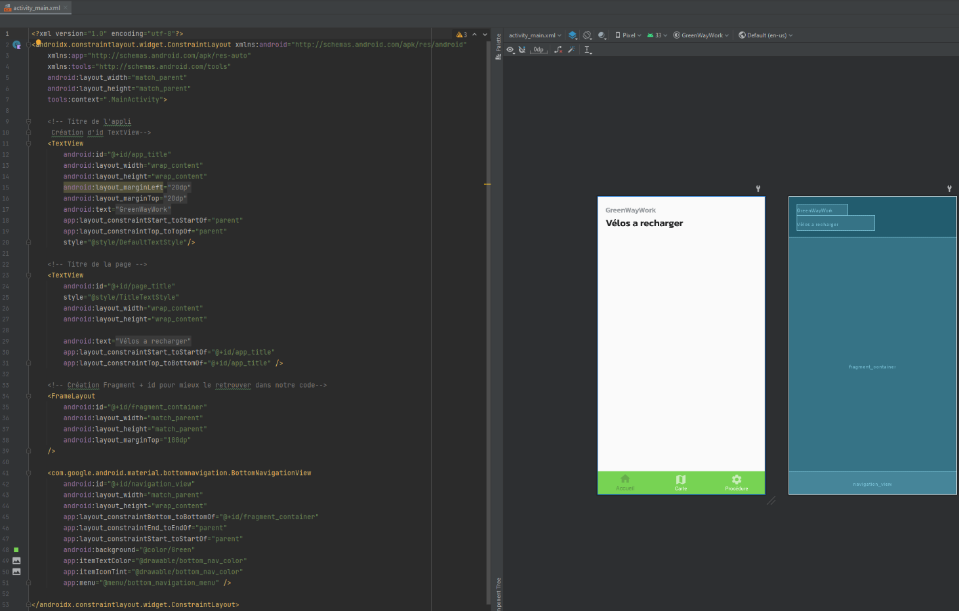
PARTIE GRAPHIQUE / DESIGN
“Dessins”
en code et
vice-versa.

Slide 13

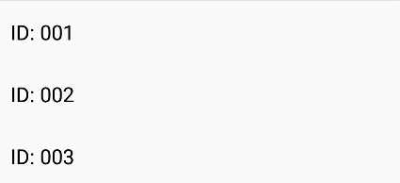
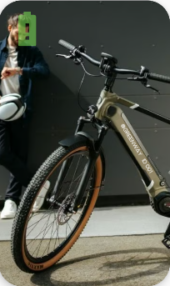
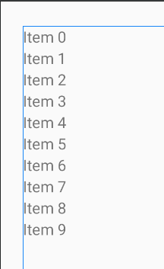
Nous avons le choix entre:
Des boutons créant des interactions avec l’utilisateur.
Des Spinners qui permettent de choisir une option parmi une liste déroulante.
Des TextView affichant du texte.
Des ImageView affichant des images.
Des RecyclerView affichant des items déjà définis.

Slide 14
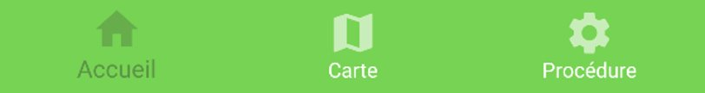
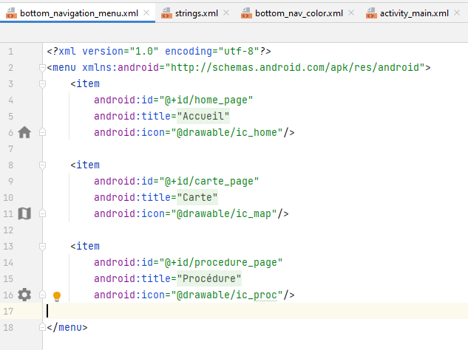
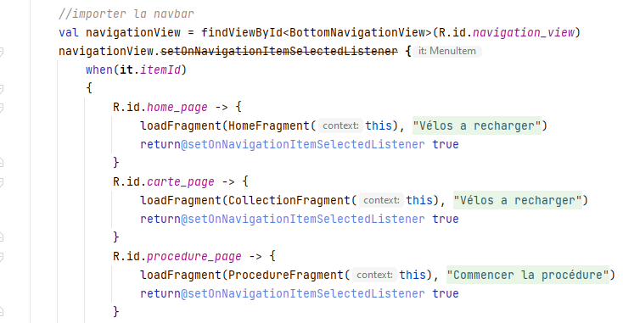
Barre de navigation
​
3 Onglets :
Personnalisation :
Redirections :

Slide 15
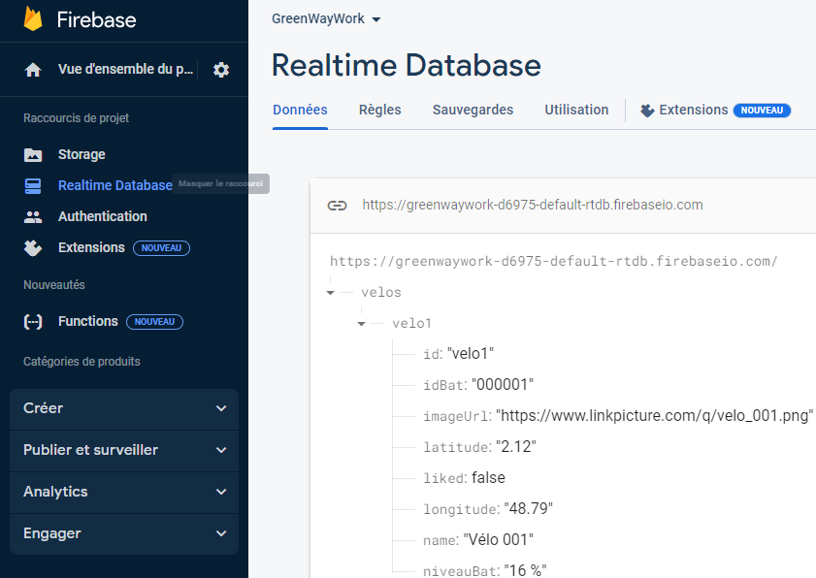
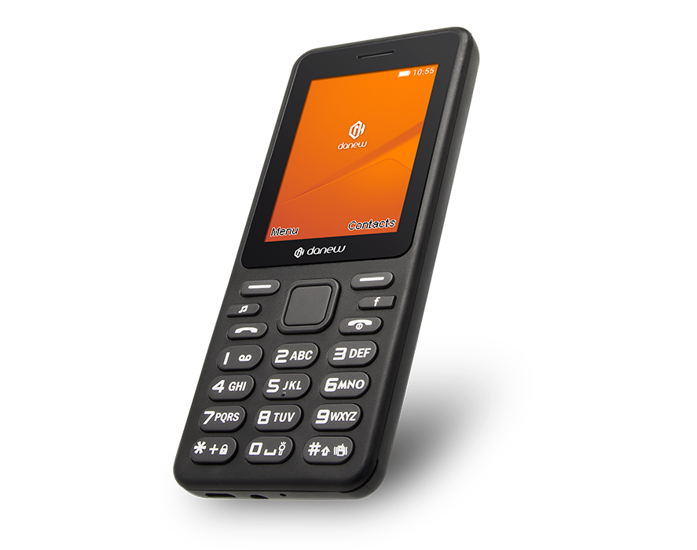
Base de données FIREBASE
Interface de Firebase :
Cela permet d'actualiser les informations en temps réel.

Slide 16
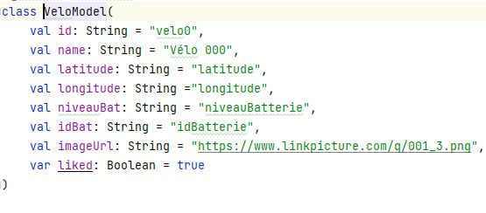
Modèle de base de donnéEs
Permet de remplacer les valeurs si elles sont :
manquantes
ou non accessibles
Voici le model local :

Slide 17
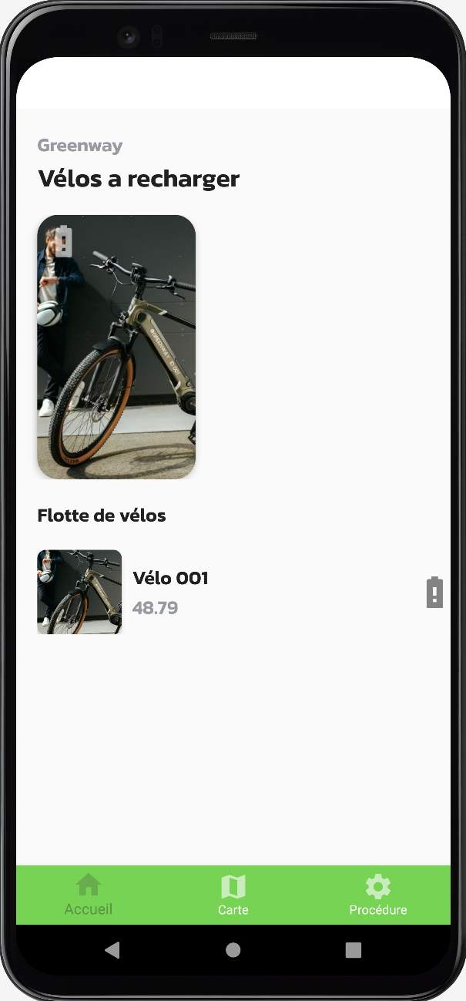
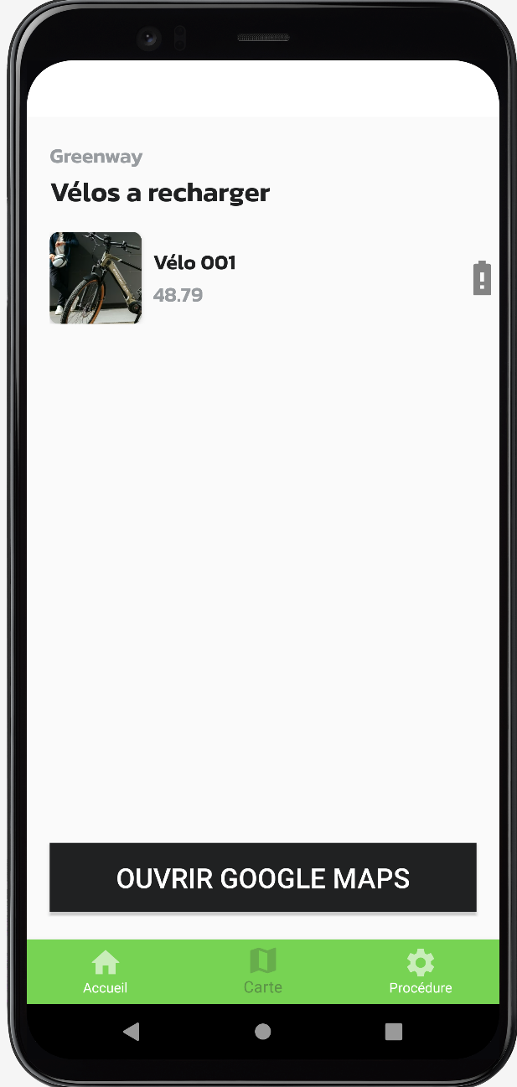
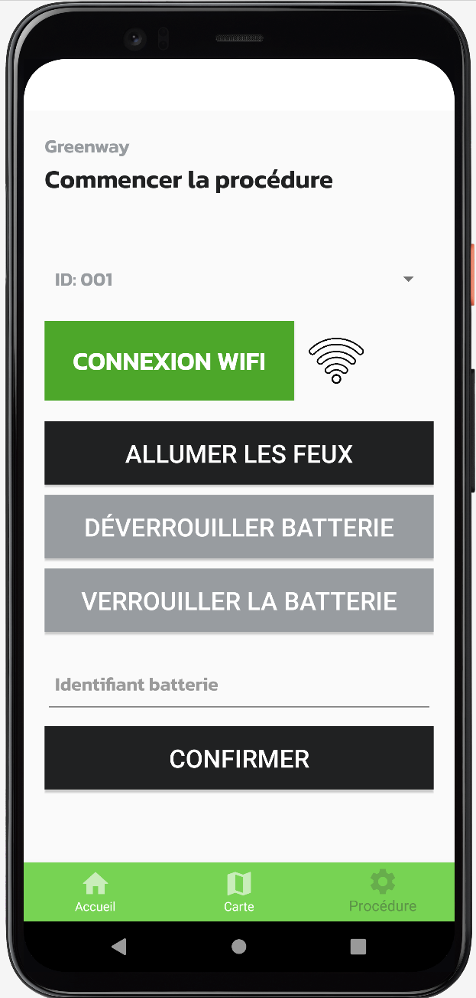
VUE GLOBALE DE L' APPLICATION
Accueil :
Carte :
Procédure :

Slide 18
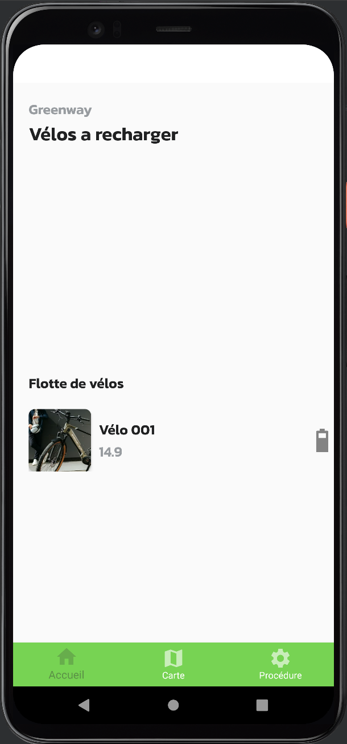
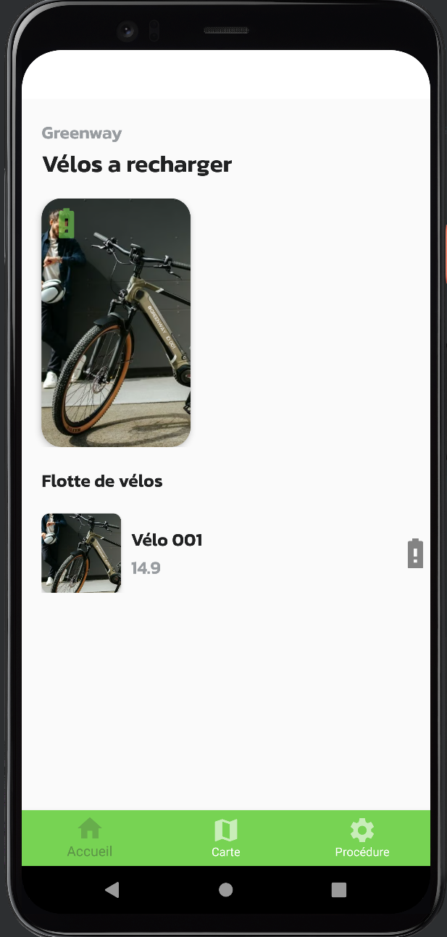
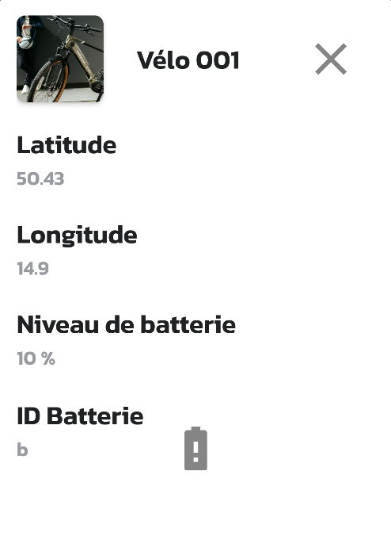
onglet d'Accueil
Popup :
A recharger (- 15 %)
Consulter toute la flotte de vélos
Visualiser les vélos à recharger
Accéder aux autres pages de l'application
2 icones de batterie (chargée ou déchargée)

Slide 19
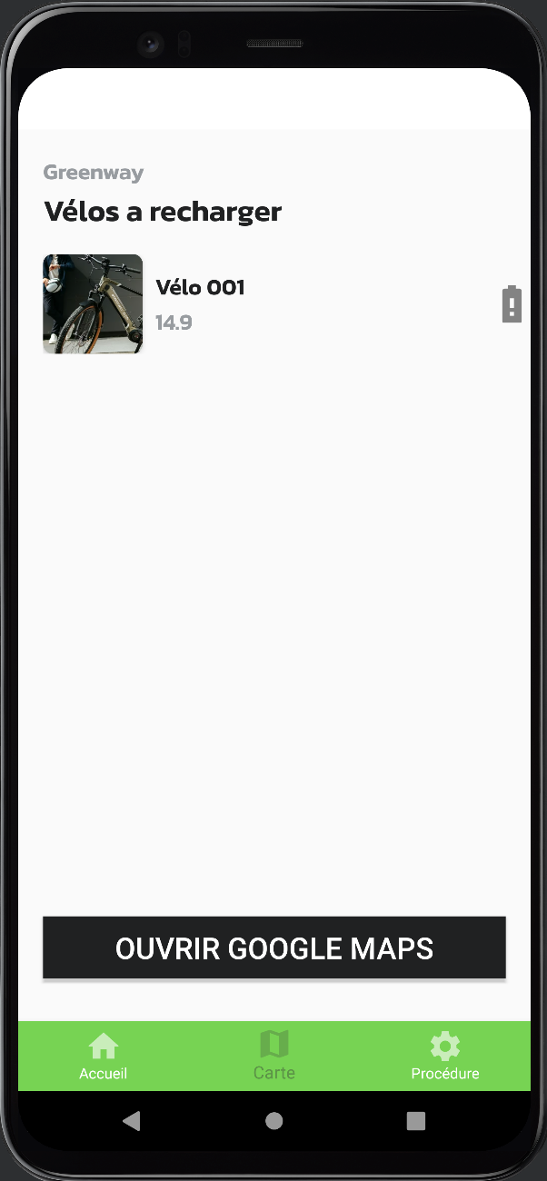


Onglet carte
Répertorie les vélos ayant moins de 15 % de batterie
A) Ouvrir Google Maps
B) Requête HTTP

Slide 20
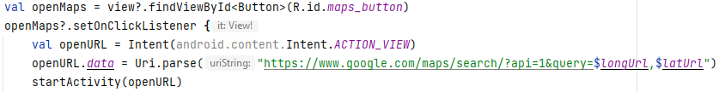
A) Google maps
Dans ce bout de code :
On trouve le bouton avec le ID que je lui ai attribué : maps_button.
Le setOnClickListener se traduit par : dès qu’on clique sur le bouton.
Et on ouvre Maps avec nos deux variables intégrées dans l’URL.

Slide 21
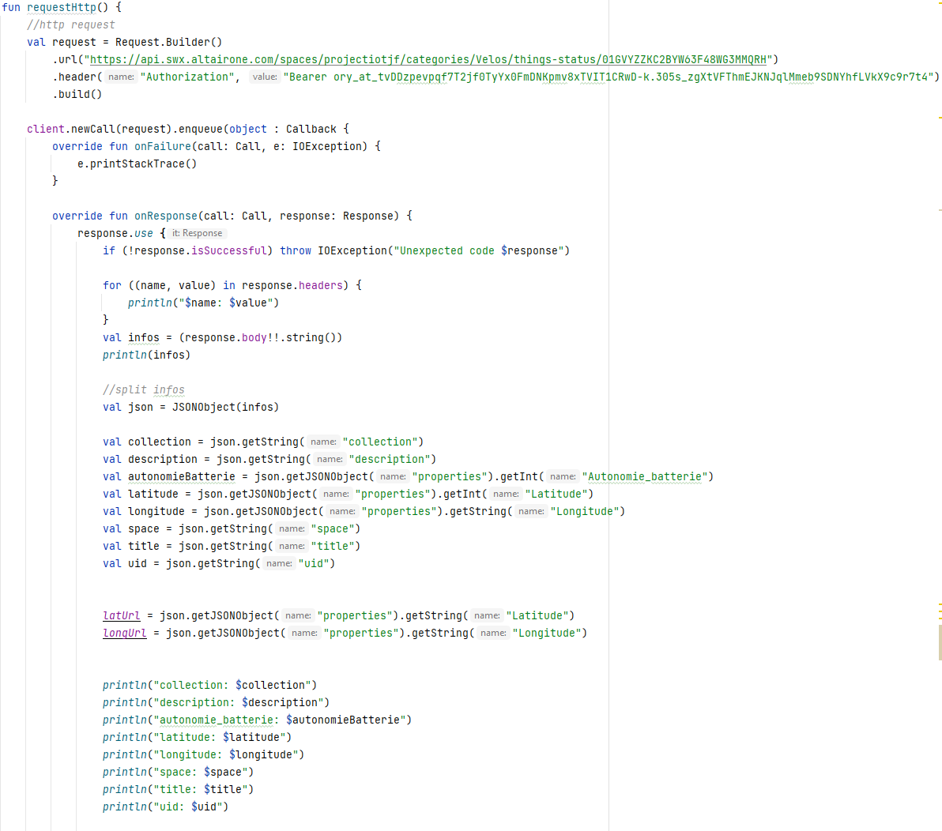



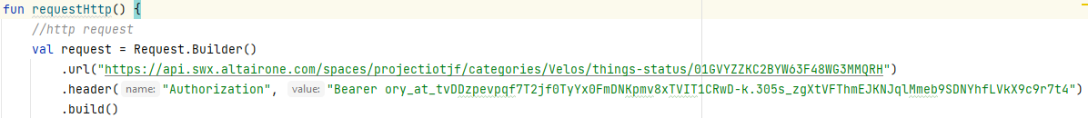
B) Requête
Générer un bearer token
Accès à ces informations durant 24h.
J’utilise okhttp qui permet de faire un GET.
Convertir le tout en JSON
Split des données
Réinjection Firebase

Slide 22
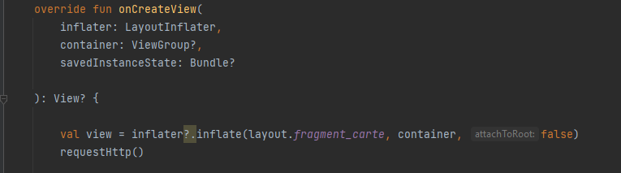
Constructeur (onCreateView)
Informations actualisées en temps réel.

Slide 23
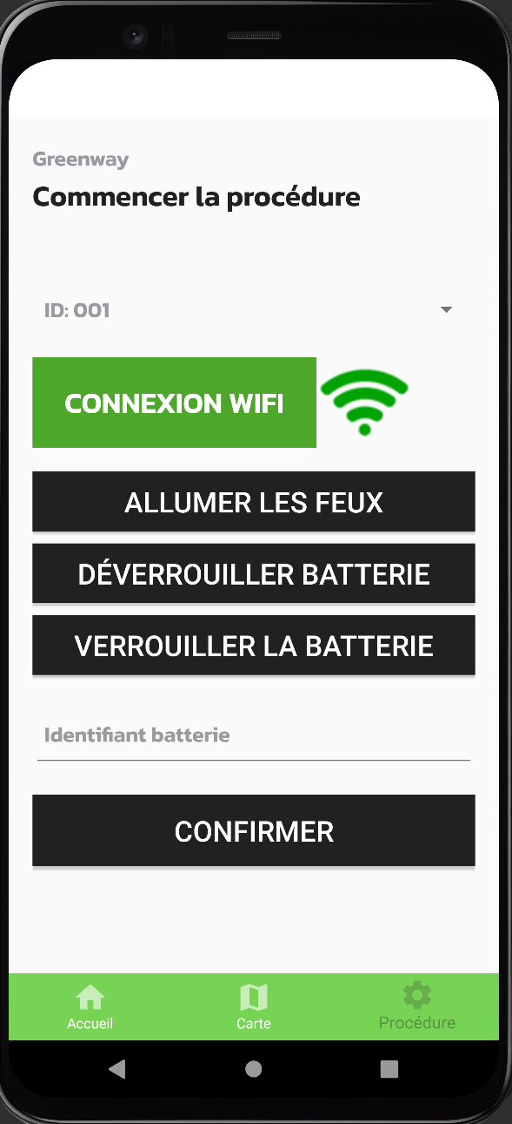


ONGLET procédure
Se connecter en WIFI au vélo
Allumer les feux pour pouvoir le localiser
Changer la batterie (boutons factices)
Mettre à jour la base de données avec le
nouvel identifiant de la batterie

Slide 24
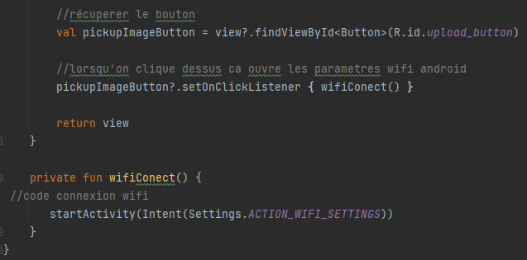
Connexion WIFI
Ouverture des
paramètres de
connexion
Android :
(ACTION_WIFI
SETTINGS).

Slide 25
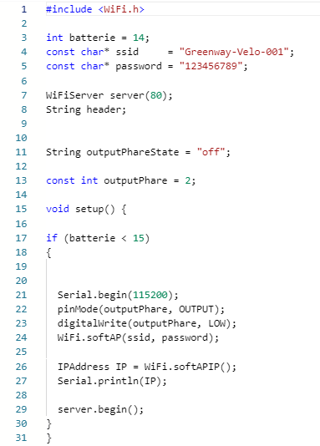
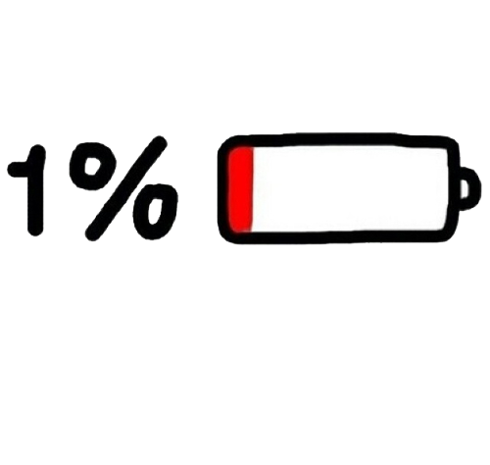
2. Allumer les feux coté ESP32
Voici le programme écris en C++ :
Pour allumer les feux je passe par un serveur web hébergé sur un ESP32
Si la batterie est inférieure à 15 % (consigne) le serveur démarre.

Slide 26
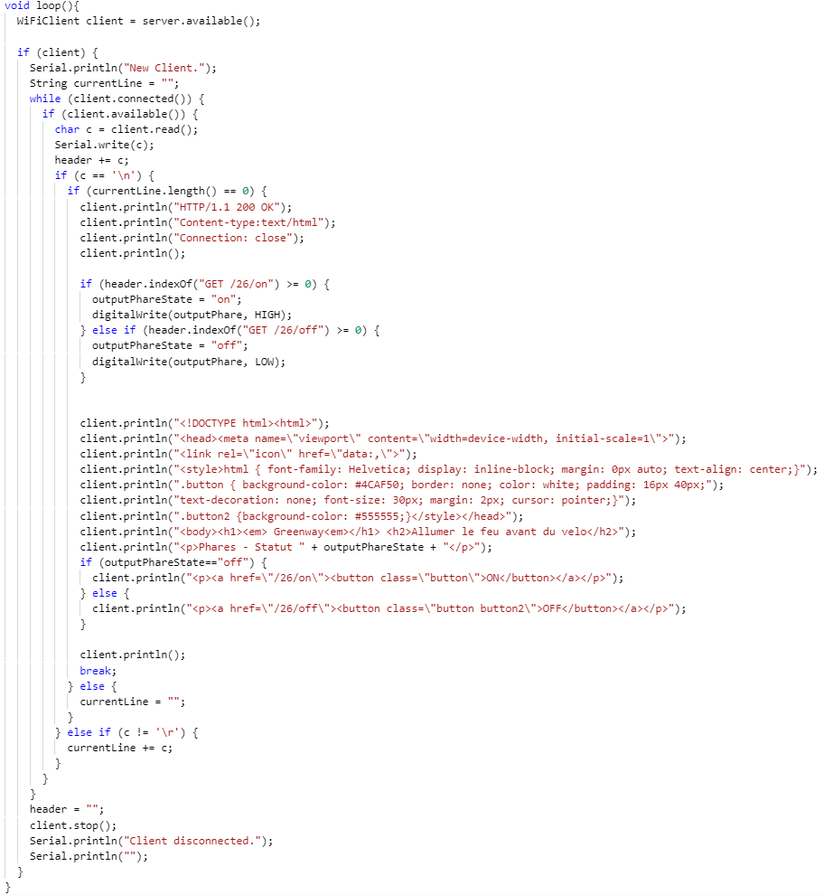
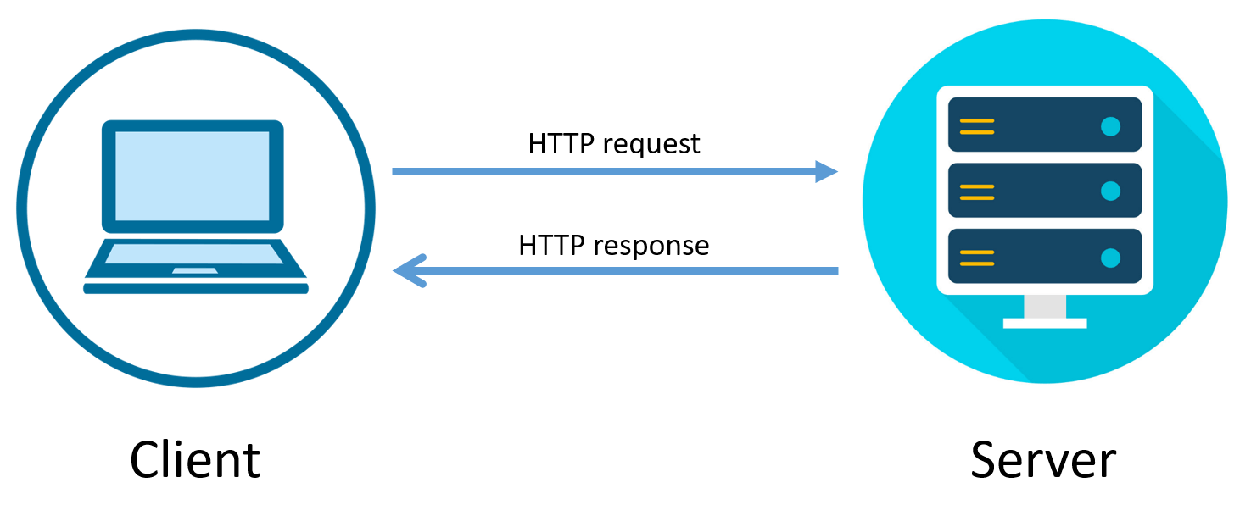
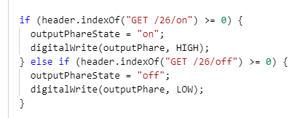
Code permettant de recevoir des requêtes HTTP GET .

Slide 27
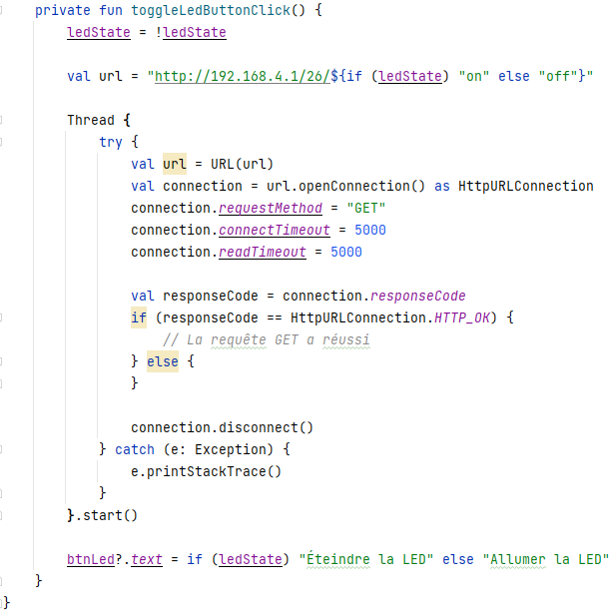
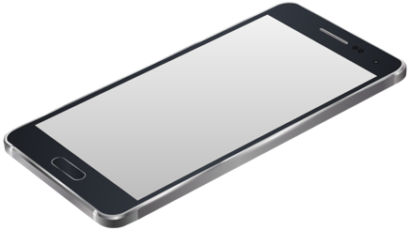

2. ALLUMER LES FEUX Coté APPLICATION
Code Kotlin permettant de faire
une requête GET sur l’IP de l’ESP32 :

Slide 28
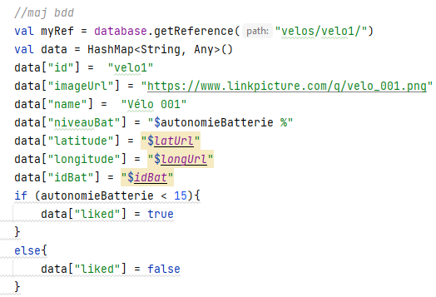
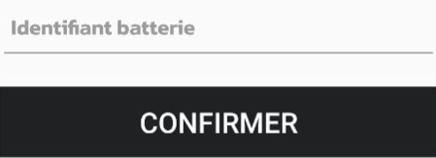
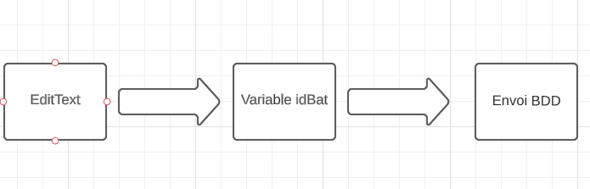
4. Mettre a jour la base de données
Identifiant de batterie rentré
Appui sur le bouton validation
Variable globale : idBat

Slide 29
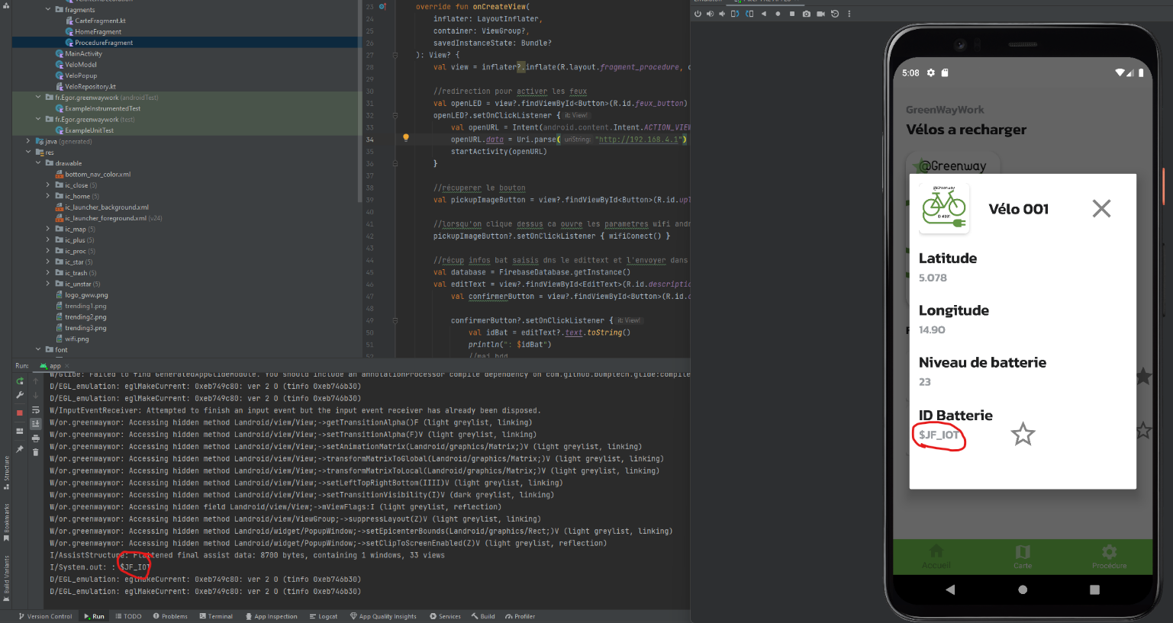
L’ID de la batterie sera visible sur le popup après validation

Slide 30

Conclusion
M'améliorer en programmation.
Découvrir un nouveau langage.
Travailler avec des bases de donnés.
Découvrir de nouveaux protocoles.
Interagir avec des API externes.

